Slide 1
Площадь треугольника.

Slide 2
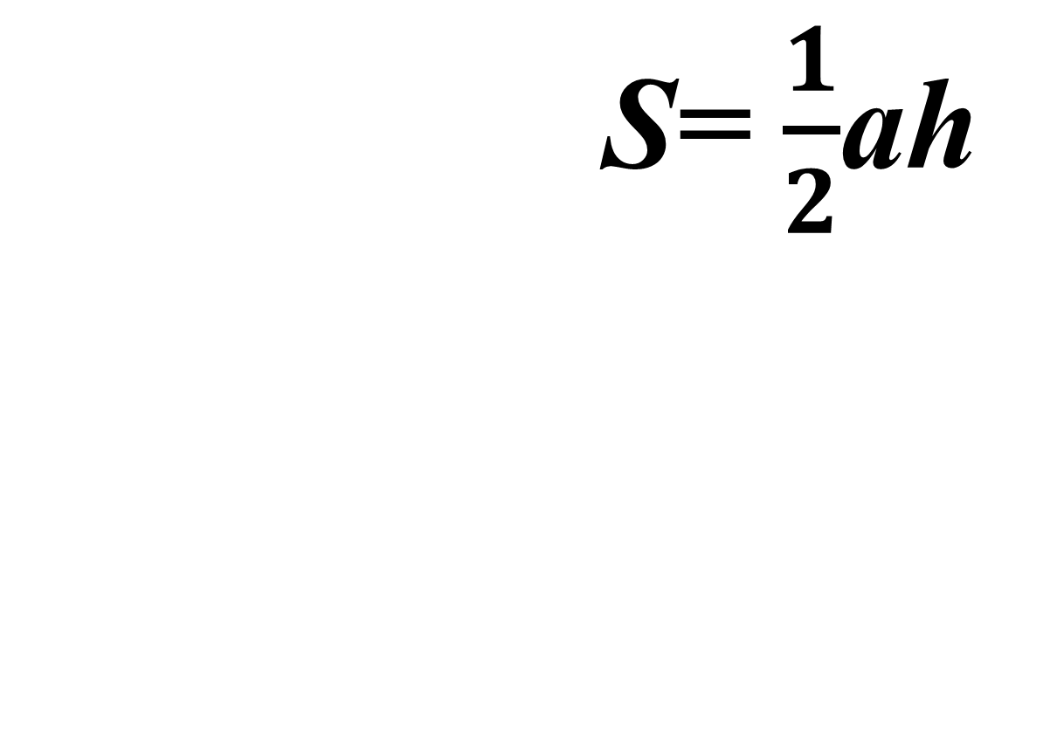
h
a

Slide 3
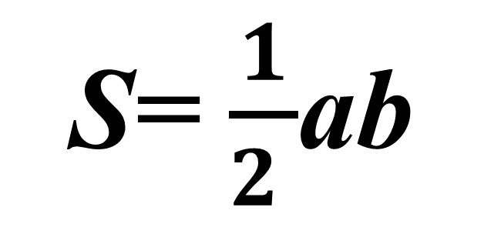
b
a

Slide 4
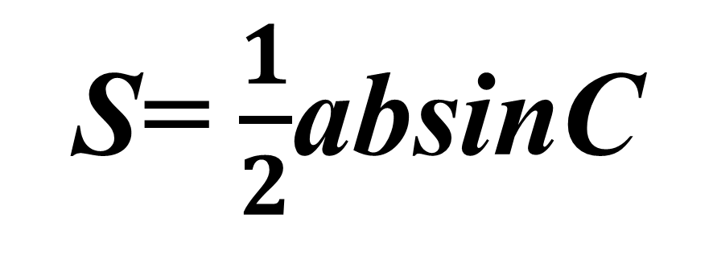
A
b
B
a
C

Slide 5
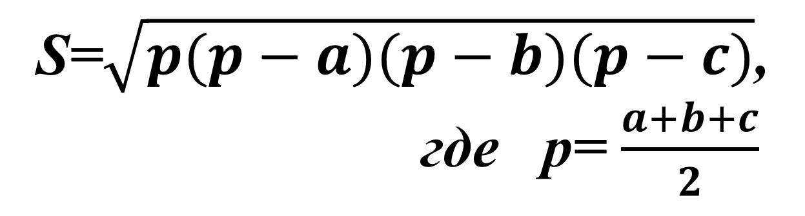
Формула Герона.
a
b
c

Slide 6
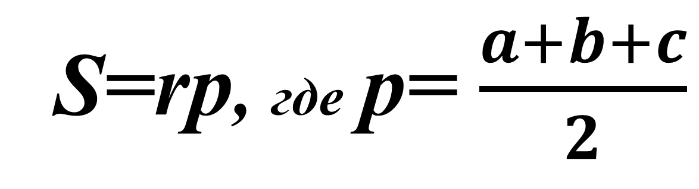
a
b
r
c

Slide 7
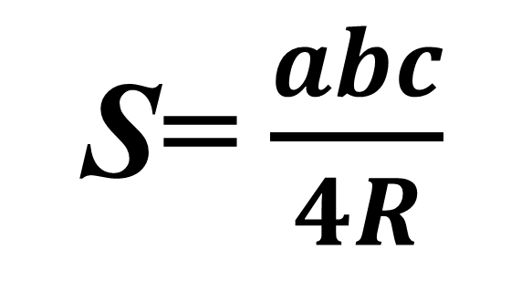
a
b
R
c

Slide 8
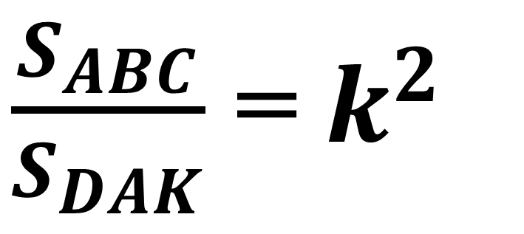
Отношение площадей подобных треугольников равно
квадрату коэффициента подобия.
A
D
K
B
C

Slide 9
5
8
Ответ: 20

Slide 10
6
7
Ответ: 21.

Slide 11
4
30°
9
Ответ: 9.

Slide 12
4 13
15
Ответ:24.

Slide 13
S=24, r-?
4 13
r
15
Ответ: 1,5.

Slide 14
S=17,5 R-?
5 R 8
7
Ответ: 4.

Slide 15

Най­ди­те пло­щадь тре­уголь­ни­ка, две сто­ро­ны ко­то­ро­го равны 8 и 12, а угол между ними равен 30°.
А
В С
Ре­ше­ние.
Пло­щадь тре­уголь­ни­ка равна по­ло­ви­не про­из­ве­де­ния его сто­рон на синус угла между ними. По­это­му
Ответ: 24.

Slide 16


У тре­уголь­ни­ка со сто­ро­на­ми 9 и 6 про­ве­де­ны вы­со­ты к этим сто­ро­нам. Вы­со­та, про­ве­ден­ная к пер­вой сто­ро­не, равна 4. Чему равна вы­со­та, про­ве­ден­ная ко вто­рой стороне?
В
Н
К
А С
Решение.
Вы­ра­зим пло­щадь двумя спо­со­ба­ми:
Тогда,
Ответ: 6.

Slide 17

Пло­щадь тре­уголь­ни­ка ABC равна 4. МE - сред­няя линия. Най­ди­те пло­щадь тре­уголь­ни­ка СМЕ.
С
М Е
А В
Решение.
Сред­няя линия от­се­ка­ет от тре­уголь­ни­ка по­доб­ный ему с ко­эф­фи­ци­ен­том по­до­бия 1/2. Пло­ща­ди по­доб­ных фигур от­но­сят­ся как квад­рат ко­эф­фи­ци­ен­та по­до­бия. Тогда
Ответ: 1.

Slide 18

Угол при вер­ши­не, про­ти­во­ле­жа­щей ос­но­ва­нию рав­но­бед­рен­но­го тре­уголь­ни­ка, равен 150°. Бо­ко­вая сто­ро­на тре­уголь­ни­ка равна 20. Най­ди­те пло­щадь этого тре­уголь­ни­ка.
С
А В
Решение.
Пло­щадь тре­уголь­ни­ка равна по­ло­ви­не про­из­ве­де­ния его сто­рон на синус угла между ними. По­это­му
Ответ: 100.

Slide 19
Пе­ри­метр тре­уголь­ни­ка равен 12, а ра­ди­ус впи­сан­ной окруж­но­сти равен 1. Най­ди­те пло­щадь этого тре­уголь­ни­ка.
С
А В
Ре­ше­ние.
Пло­щадь тре­уголь­ни­ка равна про­из­ве­де­нию его по­лу­пе­ри­мет­ра на ра­ди­ус впи­сан­ной окружности
Ответ: 6.

Slide 20

Най­ди­те пло­щадь пря­мо­уголь­но­го тре­уголь­ни­ка, если его катет и ги­по­те­ну­за равны со­от­вет­ствен­но 6 и 10.
В
С А
Ре­ше­ние.
Пло­щадь пря­мо­уголь­но­го тре­уголь­ни­ка равна по­ло­ви­не про­из­ве­де­ния его ка­те­тов. По тео­ре­ме Пи­фа­го­ра a² = 100 − 36 = 64, a = 8, где a — вто­рой катет. По­это­му
Ответ: 24.

Slide 21
Най­ди­те пло­щадь тре­уголь­ни­ка, вер­ши­ны ко­то­ро­го имеют ко­ор­ди­на­ты (2; 2), (8; 10), (8; 8).
Ре­ше­ние.
Длина сто­ро­ны, со­еди­ня­ю­щий вер­ши­ны с ко­ор­ди­на­та­ми (8; 10) и (8; 8), равна 2. Вы­со­та, про­ве­ден­ная из вер­ши­ны с ко­ор­ди­на­та­ми (2; 2) к про­дол­же­нию этой сто­ро­ны, равна 6. По­это­му пло­щадь тре­уголь­ни­ка равна по­ло­ви­не про­из­ве­де­ния вы­со­ты на сто­ро­ну, к ко­то­рой она про­ве­де­на. По­это­му пло­щадь равна 6.
Ответ: 6.

Slide 22

В пра­виль­ной тре­уголь­ной пи­ра­ми­де SABC точка L — се­ре­ди­на ребра AC, S — вер­ши­на. Из­вест­но, что BC = 6, а SL = 5. Най­ди­те пло­щадь бо­ко­вой по­верх­но­сти пи­ра­ми­ды.
S
B C
L
A
Ре­ше­ние.
От­ре­зок SL яв­ля­ет­ся ме­ди­а­ной пра­виль­но­го тре­уголь­ни­ка SAC, а зна­чит, и его вы­со­той. Бо­ко­вые грани пи­ра­ми­ды равны, по­это­му
Ответ: 45.

Slide 23
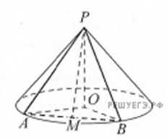
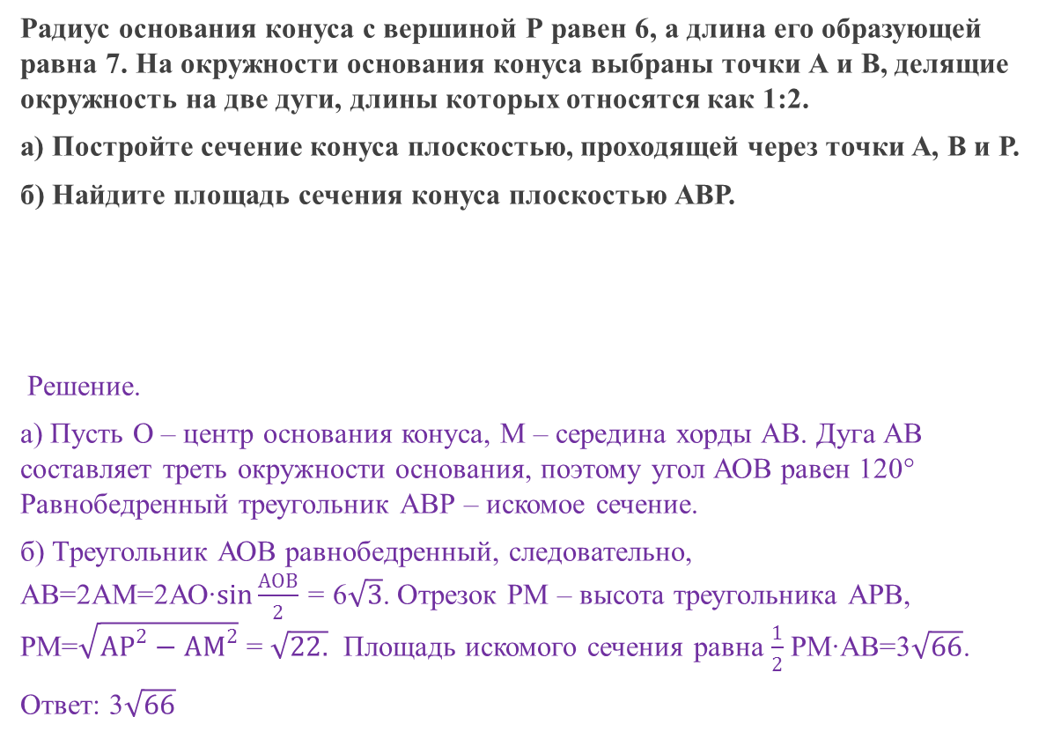
Радиус основания конуса с вершиной Р равен 6, а длина его образующей равна 7. На окружности основания конуса выбраны точки А и В, делящие окружность на две дуги, длины которых относятся как 1:2.
а) Постройте сечение конуса плоскостью, проходящей через точки А, В и Р.
б) Найдите площадь сечения конуса плоскостью АВР.
Решение.
а) Пусть О – центр основания конуса, М – середина хорды АВ. Дуга АВ составляет треть окружности основания, поэтому угол АОВ равен 120° Равнобедренный треугольник АВР – искомое сечение.
б) Треугольник АОВ равнобедренный, следовательно, АВ=2АМ=2АО·$\sin{\frac{АОВ}{2}}$ = 6$\sqrt{3}$. Отрезок РМ – высота треугольника АРВ, РМ=$\sqrt{{АР}^{2}−{АМ}^{2}}$ = $\sqrt{22.}$ Площадь искомого сечения равна $\frac{1}{2}$ РМ·АВ=3$\sqrt{66}$.
Ответ: 3$\sqrt{66}$

Slide 24
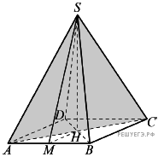
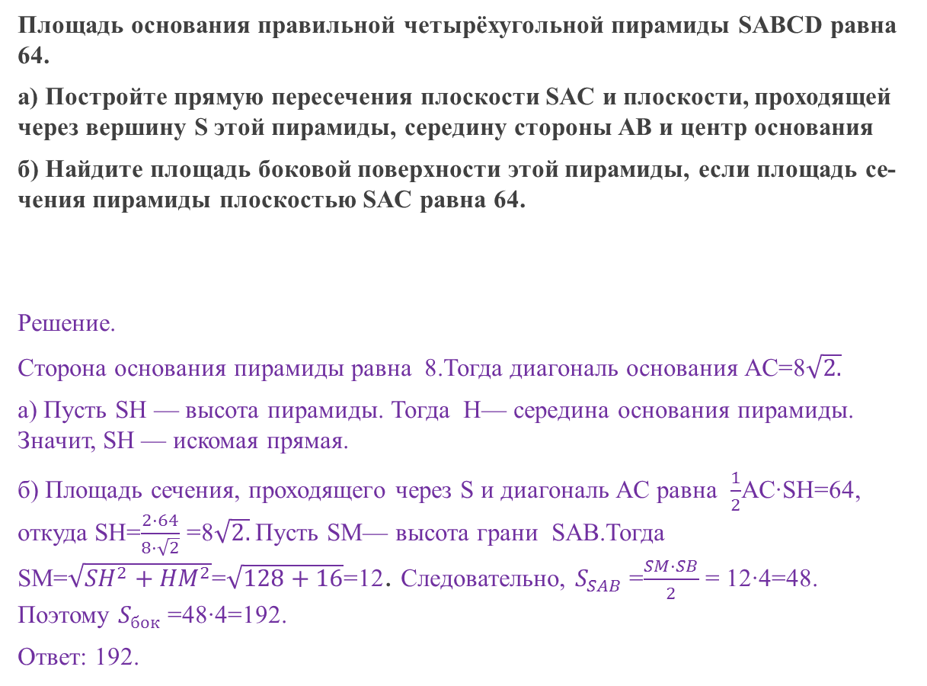
Пло­щадь ос­но­ва­ния пра­виль­ной четырёхуголь­ной пи­ра­ми­ды SABCD равна 64.
а) По­строй­те пря­мую пе­ре­се­че­ния плос­ко­сти SAC и плос­ко­сти, про­хо­дя­щей через вер­ши­ну S этой пи­ра­ми­ды, се­ре­ди­ну сто­ро­ны АВ и центр ос­но­ва­ния
б) Най­ди­те пло­щадь бо­ко­вой по­верх­но­сти этой пи­ра­ми­ды, если пло­щадь се­че­ния пи­ра­ми­ды плос­ко­стью SAC равна 64.
Решение.
Сто­ро­на ос­но­ва­ния пи­ра­ми­ды равна 8.Тогда диа­го­наль ос­но­ва­ния AC=8$\sqrt{2.}$
а) Пусть SH — вы­со­та пи­ра­ми­ды. Тогда H— се­ре­ди­на ос­но­ва­ния пи­ра­ми­ды. Значит, SH — ис­ко­мая пря­мая.
б) Пло­щадь се­че­ния, про­хо­дя­ще­го через S и диа­го­наль AC равна $\frac{1}{2}$AC·SH=64, отку­да SH=$\frac{2·64}{8·\sqrt{2}}$ =8$\sqrt{2.}$ Пусть SM— вы­со­та грани SAB.Тогда SM=$\sqrt{{SH}^{2}+{HM}^{2}}$=$\sqrt{128+16}$=12. Сле­до­ва­тель­но, $S_{SAB}$ =$\frac{SM·SB}{2}$ = 12·4=48. Поэтому $S_{бок}$ =48·4=192.
Ответ: 192.

Slide 25

Спасибо за урок!

Slide 26
Список используемой литературы и ресурсов :
1.ЕГЭ. Математика. Профильный уровень : типовые экзаменационные варианты: 36 вариантов / под ред. И. В. Ященко. – М.: Издательство «Национальное образование», 2016
2.mathege.ru
3.reshuege.ru

